Slide 1


LUYỆN TỪ VÀ CÂU
ÔN TẬP VỀ TỪ
CẤU TẠO TỪ
Trang 166

Slide 2
KHỞI ĐỘNG
Câu hỏi 1: Chọn đáp án đúng cho câu sau:
Trong Tiếng Việt có các kiểu cấu tạo từ như thế nào?
A. Từ đơn.
B. Từ đơn, từ láy.
C. Từ đơn, từ phức.

Slide 3
Câu hỏi 2: Câu sau đúng hay sai?
Từ phức là từ gồm hai hoặc nhiều tiếng tạo nên.
Đáp án: Đúng

Slide 4
Câu hỏi 3: Điền từ còn thiếu vào các chỗ chấm.
Từ phức gồm những từ loại là và .
…….…
….......
từ ghép
từ láy

Slide 5
Ôn tập về từ và cấu tạo từ
Thứ Hai ngày 25 tháng 12 năm 2023
Luyện từ và câu

Slide 6
Bài tập 1: Lập bảng phân loại các từ trong khổ thơ sau đây theo cấu tạo của chúng. Biết rằng các từ đã được phân cách với nhau bằng dấu gạch chéo.
Hai / cha con / bước / đi / trên / cát /
Ánh / mặt trời / rực rỡ / biển / xanh /
Bóng / cha / dài / lênh khênh /
Bóng / con / tròn / chắc nịch /.
HOÀNG TRUNG THÔNG
Tìm thêm ví dụ minh họa cho các kiểu cấu tạo từ trong bảng phân loại em vừa lập (mỗi kiểu thêm 3 ví dụ).

Slide 7
 | TỪ ĐƠN | TỪ PHỨC
 |  | Từ ghép | Từ láy
Từ trong khổ thơ
Từ tìm thêm
Hai, bước, đi, trên, cát, biển, xanh, bóng, cha, dài,con,tròn, ánh
Cha con,mặt trời, chắc nịch
rực rỡ, lênh khênh
xinh xắn,đu đủ,chuồn chuồn
Nhà, cây, hoa, lá, chim, mèo, gà, vịt
mặt trời, chó sói, ngôi sao

Slide 8
Bài tập 2: Các từ trong mỗi nhóm dưới đây có quan hệ với nhau như thế nào?
- Đó là những từ đồng nghĩa.
- Đó là những từ đồng âm.
Đó là một từ nhiều nghĩa.
a) đánh cờ, đánh giặc, đánh trống
b) trong veo, trong vắt, trong xanh
c) thi đậu, xôi đậu, chim đậu trên cành
Từ nhiều nghĩa
Từ đồng nghĩa
Từ đồng âm

Slide 9
Từ đồng nghĩa: là những từ có nghĩa giống nhau hoặc gần giống nhau
Từ đồng âm : là nhưng từ có âm đọc giống nhau nhưng nghĩa lại khác nhau hoàn toàn.
Từ nhiều nghĩa: là từ có một nghĩa gốc và một hay một số nghĩa chuyển,nghĩa của từ nhiều nghĩa bao giờ cũng có mối liên hệ với nhau

Slide 10
Bài tập 3: Tìm các từ đồng nghĩa với những từ in đậm trong bài văn dưới đây. Theo em, vì sao nhà văn chọn từ in đậm mà không chọn những từ đồng nghĩa với nó?

Slide 11
Cây rơm
Cây rơm đã cao và tròn nóc. Trên cọc trụ, người ta úp một chiếc nồi đất hoặc ống bơ để nước không theo cọc làm ướt từ ruột cây ướt ra.
Cây rơm giống như một túp lều không cửa, nhưng với tuổi thơ có thể mở cửa ở bất cứ nơi nào. Lúc chơi trò chạy đuổi, những chú bé tinh ranh có thể chui vào đống rơm, lấy rơm che cho mình như đóng cánh cửa lại.
Cây rơm như một cây nấm khổng lồ không chân. Cây rơm đứng từ mùa gặt này đến mùa gặt tiếp sau. Cây rơm dâng dần thịt mình cho lửa đỏ hồng căn bếp, cho bữa ăn rét mướt của trâu bò.
Vậy mà nó vẫn nồng nàn hương vị và đầy đủ sự ấm áp của quê nhà.
Mệt mỏi trong công việc ngày mùa, hay vì đùa chơi, bạn sẽ sung sướng biết bao khi tựa mình vào cây rơm. Và chắc chắn bạn sẽ ngủ thiếp ngay, vì sự êm đềm của rơm, vì hương đồng cỏ nội đã sẵn đợi vỗ về giấc ngủ của bạn.

Slide 12
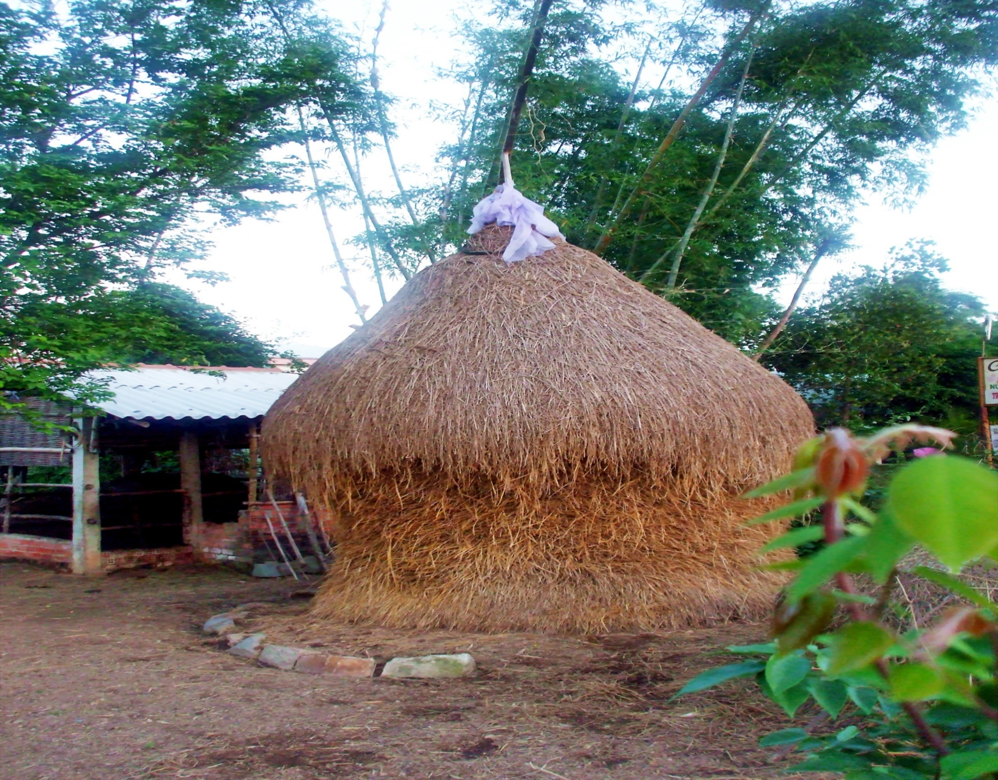

Slide 13
Bài tập 3: Từ đồng nghĩa với:
- tinh ranh:
tinh nghịch, tinh khôn, khôn ngoan, khôn lỏi, ranh mãnh, ranh ma, ma lanh, …
- dâng:
tặng, nộp, đưa, biếu, cho, hiến, …
- êm đềm:
êm dịu, êm ấm, êm ái, êm ả, …

Slide 14
Bài tập 4: Tìm từ trái nghĩa thích hợp với mỗi chỗ trống trong các thành ngữ, tục ngữ sau:
cũ
a) Có mới nới ….
b) Xấu gỗ, nước sơn.
tốt
…..
…....
yếu
c) Mạnh dùng sức, dùng mưu.

Slide 15
Ôn tập về từ và cấu tạo từ
Từ
(chia theo cấu tạo)
Từ
(chia theo nghĩa của từ)
Từ đơn
Từ phức
Từ đồng nghĩa
Từ trái nghĩa
Từ đồng âm
Từ nhiều nghĩa
Từ ghép
Từ láy

